Slide 1
KOLO BUDOUCNOSTI
Předmět: Bezpečnostně-strategické perspektivy ČR
Procházka Josef

Slide 2
CÍL
OBJASNIT POUŽITÍ METODY KOLO BUDOUCNOSTI
PROCVIČIT TUTO METODU NA VHODNÉM PŘÍKLADU

Slide 3
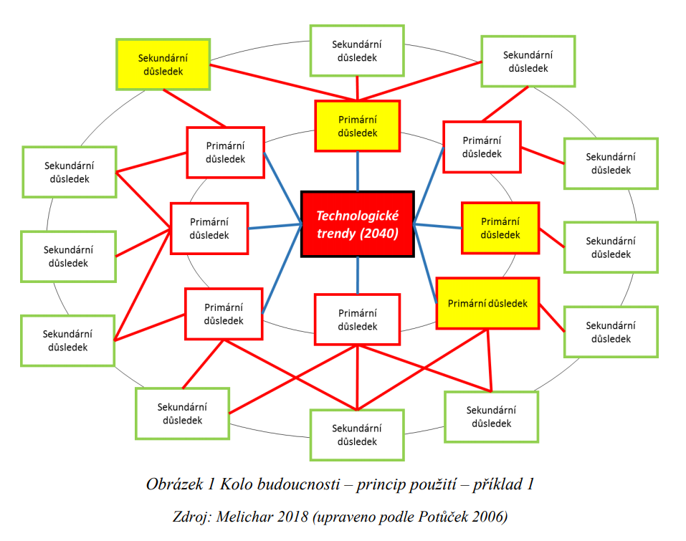
UČEBNÍ OTÁZKY
Jaký je účel metody kolo budoucnosti?
K čemu se tato metoda využívá?
Jakým způsobem se metoda používá?

Slide 4
OBSAH
ÚVOD
PŘÍSTUPY K VYUŽITÍ METODY KOLO BUDOUCNOSTI
PŘÍKLADY POUŽITÍ TÉTO METODY
ZÁVĚR

Slide 5
ÚVOD

Slide 6
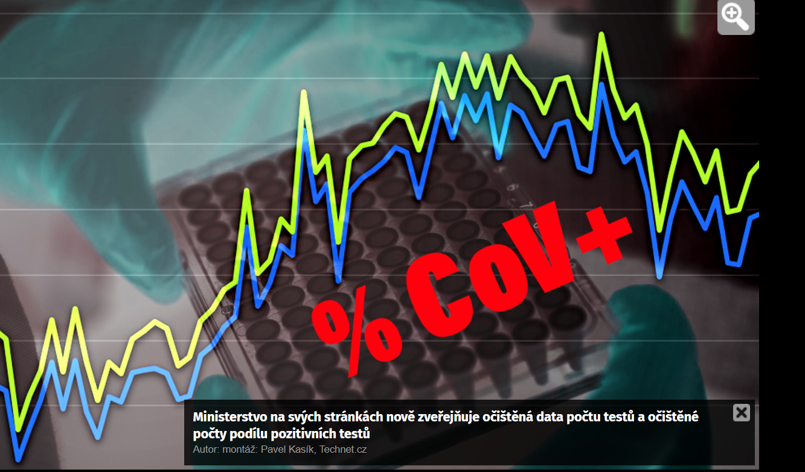
PROCVIČOVANÉ METODY
Tým A/Tým B,
Brainstorming
Strategic Foresight Analysis
Kolo budoucnosti
Red Team
Scénáře

Slide 7
OBJASNĚNÍ METODY
Kolo budoucnosti

Slide 8
KOLO BUDOUCNOSTI: ÚČEL (1/1)
Vytvořena 1971 studentem Jeromem C. Glennem, univerzita Antioch Graduate School of Education.
Metoda využívána pro potřeby politické analýzy a prognózy.
Strukturální prognostická metoda (kvalitativní a explorativní).
Využívá informace o minulosti a přítomnosti, směřuje do budoucnosti.
Odpovídá na otázku:
  Co a kdy by mohlo v budoucnosti nastat a za jakých podmínek?
  Co musíme učinit, aby daná situace nenastala nebo jsme zmírnili její dopady?

Slide 9
KOLO BUDOUCNOSTI: ÚČEL (1/2)
Hodnotí možné dopady událostí nebo trendů.
Odpovídá na otázku: Jaké jsou důsledky určité události nebo trendu?
Vytváří představu o tom, co je nutné učinit, aby se situace řešila!
Umožňuje strukturování myšlenek a generování otázek k budoucnosti.
Ukazuje řetězení událostí, ne všechny důsledky se projevují ve stejném čase a za stejných podmínek.
Využívá strukturovaného grafického schématu.

Slide 10
KOLO BUDOUCNOSTI: ÚČEL (1/3)
Využitelná v prostředí s vysokým stupněm nejistoty.
Vhodná pro prognostickou podporu strategického řízení.
Jaké jsou dopady událostí (krizí, konfliktů) nebo trendů (zadlužování veřejných financí, stárnutí populace, klimatické změny, …) na určitou oblast veřejné politiky, společnost, organizaci, …
Analýza bezpečnostního prostředí a jeho dopadů např. v rámci zpracování bezpečnostní či obranné strategie.
Využitelná k tvorbě podkladů (analýzám) při tvorbě či aktualizaci scénářů budoucího vývoje např. bezpečnostního prostředí, technologického vývoje, …

Slide 11
KOLO BUDOUCNOSTI – PŘÍSTUPY

Slide 12
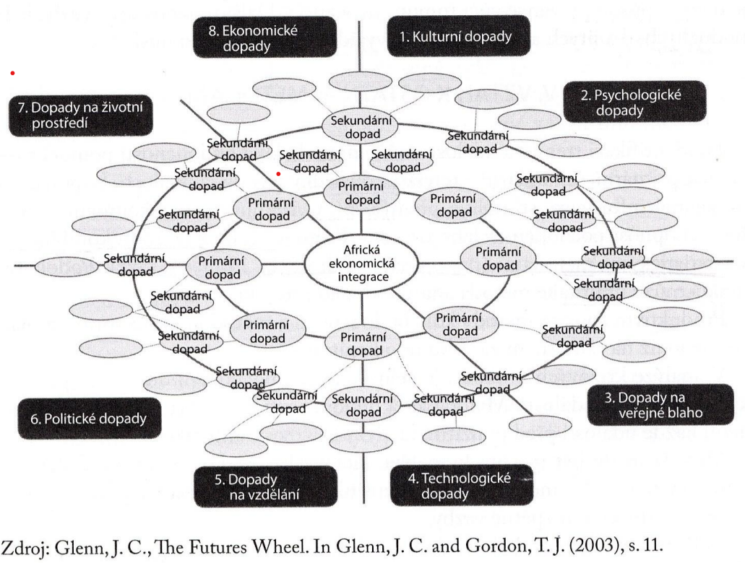
v

Slide 13
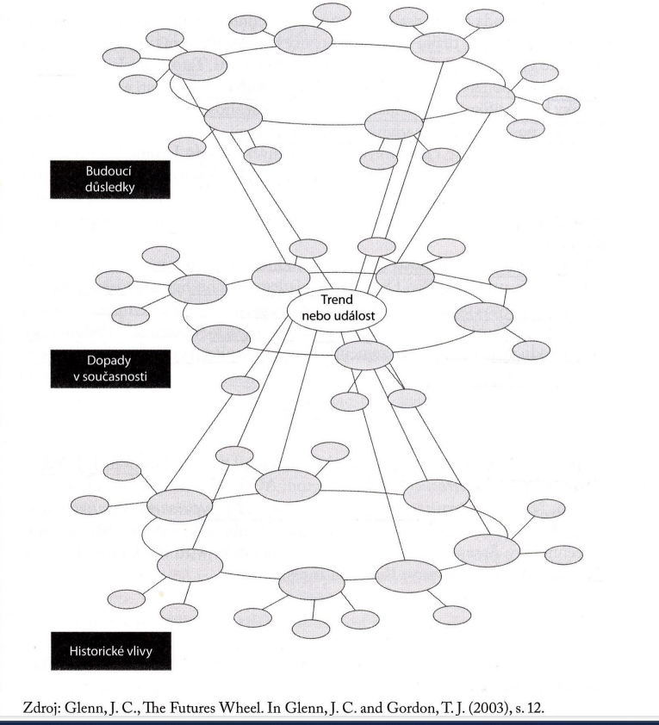

Slide 14
KOLO BUDOUCNOSTI
K události nebo trendu paprskovitě připisovat události, ke kterým může dojít.
Využití sektorové analýzy dle PESTLE
PRÁVNÍ
POLITIKA
TECHNOLOGIE
SOCIALNÍ
ENVIRONMENT
EKONOMIKA

Slide 15
KOLO BUDOUCNOSTI
K této události nebo trendu paprskovitě připisovat události, ke kterým může dojít. Využití nástrojů moci státu dle DIME, DIMEFIL apod
DIPLOMACIE
INFORMACE
KOMPLEXNÍ OBRANA
EKONOMIKA
ARMÁDA

Slide 16
KOLO BUDOUCNOSTI
Druhý prstenec tvoří sekundární dopady: např. přístup dle DOTMLPFI
Lze pokračovat do doby vyjasnění všech dopadů řešené události či trendu.
DIPLOMACIE
INFORMACE
D
KOMPLEXNÍ OBRANA
O
EKONOMIKA
I
ARMÁDA
T
F
P
L
M

Slide 17
KOLO BUDOUCNOSTI
Výhoda:
Stimulace systematického, komplexního uvažování
Umožňuje zkoumat události a trendy komplexně ve vzájemných souvislostech.
Nevýhoda:
Výsledky dosažené touto metodou jsou přímo ovlivněny znalostmi a zkušenostmi zpracovatelského týmu.
Proto je nutné věnovat náležitou pozornost výběru týmu a zajistit jeho přípravu.

Slide 18
APLIKACE METODY: PŘÍKLAD

Slide 19
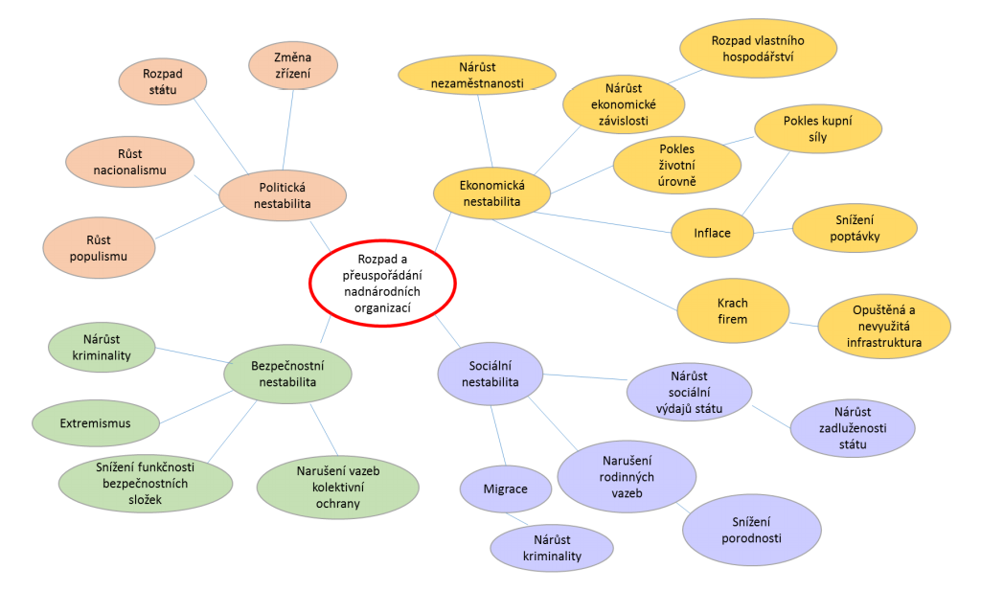

Slide 20
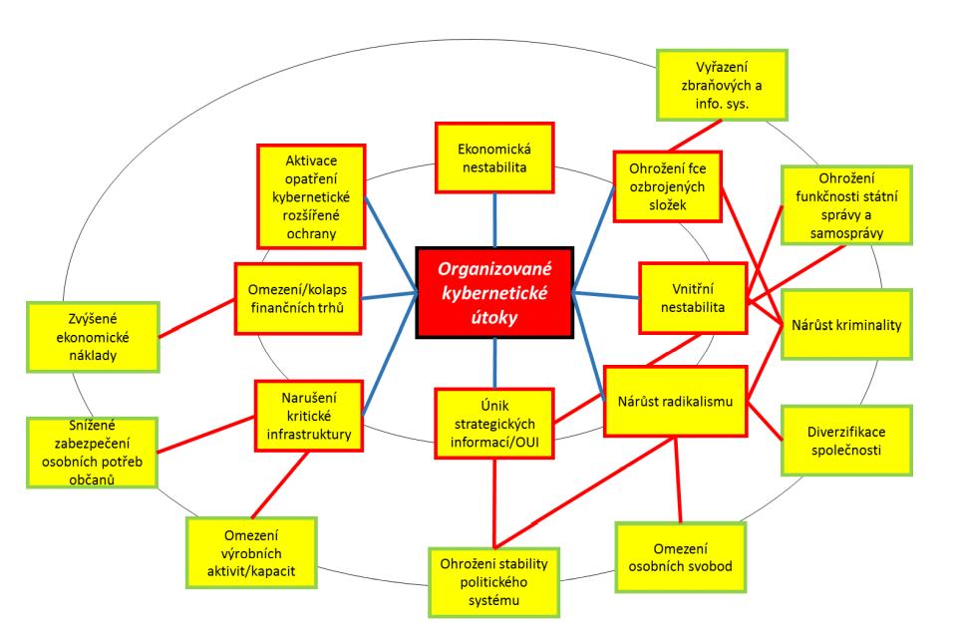

Slide 21
Emigrace
Kriminlita nárůst
Black out
Nepokoje
Radikalizace, hledání viníka
Inovace
Sociální
Technologické
Snížení životní úrovně
Nezaměstnanost
Narušení prvků KI
Narušení zásobování OS
Ekonomické
Omezená připravenost AČR
Vojenské
Narušení obchodu a výpadky na trhu
Politické
Povolání záloh
Omezení demokraci
Selhání státu, rozpad vládnutí
Znehodnocení měny
Krizové řízení
Zadlužení příštích generací
Obnova ekonomiky

Slide 22
ZÁVĚR
Kolo budoucnosti je kvalitativní, explorativní prognostická metoda.
Umožnuje strukturované přemýšlení o dopadech událostí, trendů.
Identifikovány jsou primární, sekundární i terciální úrovně důsledků.
Výsledky metody jsou graficky zobrazeny.
Metoda je velmi často využívána v rámci policy analysis – kombinována s brainstormingem.
Výsledek závisí na složení a schopnostech expertního týmu

Slide 23
LITERATURA
Potůček, M. et al (2006): Manuál prognostických metod. Praha: SLON. s. 78-88. (sken v IS)

